Slide 1
Інструкція для користувачів сервісу «Універсал-онлайн»
Клієнт
КЛАСНИЙ КЕРІВНИК

Slide 2
Сім’я
Фактори впливу
на формування колективу
Зовнішнє середовище
Взаємостосунки
в класному колективі
КОЛЕКТИВ
Особистість
Інтереси і схильності
Класний керівник
Діяльність класного колективу

Slide 3
Використання сервісу «Універсал-онлайн» дає змогу:
Виявляти проблеми і потенційні можливості та конструювати задачі особистісного розвитку учнів.
Аналізувати результати діагностики учасників освітнього середовища.
Створювати проекти на індивідуальні, групові та колективні задачі особистісного розвитку.
Планувати реалізацію проектів класного колективу.
Творити виховні сценарії.
Здійснювати моніторинг розвитку учнів.

Slide 4
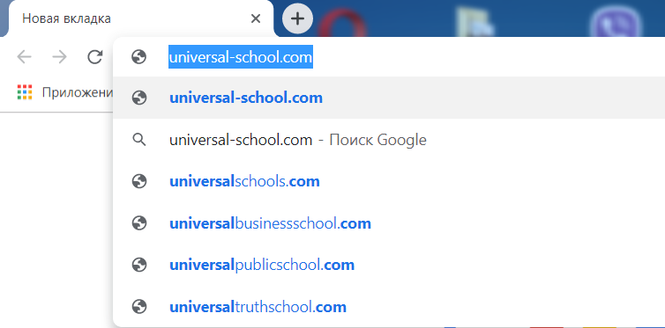
Вхід у сервіс «Універсал-онлайн»
1
2
Порядок дій:
Ввести запит в пошуковий рядок браузера – universal-school.com.
Вибрати потрібний рядок.

Slide 5
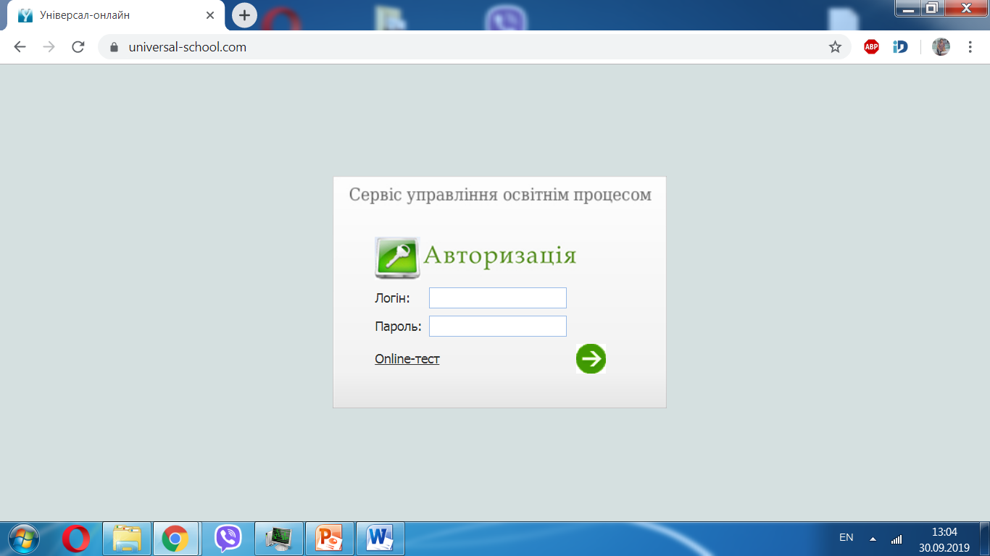
Введення логіну та паролю

Slide 6
Технологія «КОНСТРУЮВАННЯ»
дозволяє створити тактичні виховні задачі особистісного розвитку учнів класного колективу за результатами аналізу психолого-педагогічної діагностики.

Slide 7
«КОНСТРУЮВАННЯ»

Slide 8
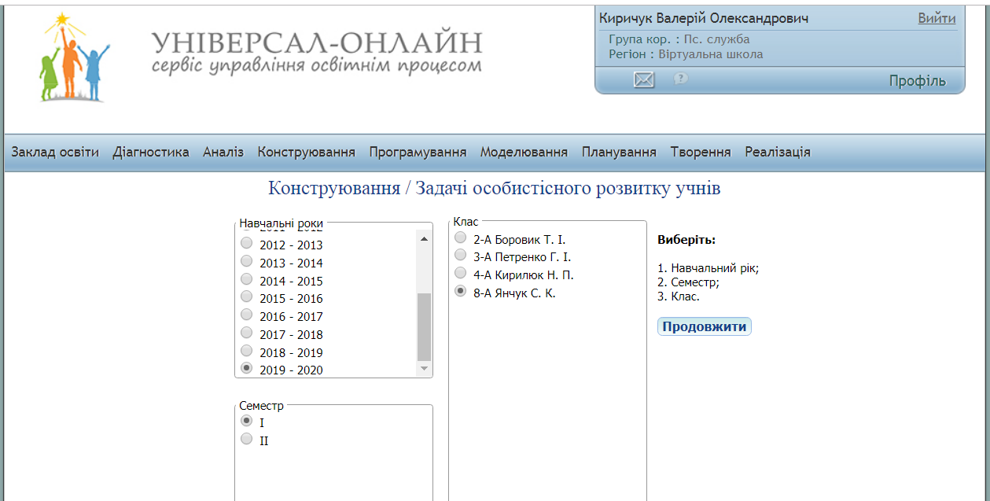
Конструювання задач особистісного розвитку учнів
1
2
Порядок дій:
Конструювання → задачі особистісного розвитку учнів .
Вибрати рік → семестр → клас → продовжити.

Slide 9
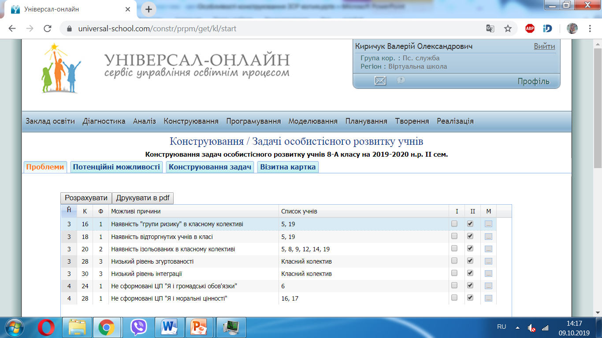
Конструювання задач особистісного розвитку учнів
1
2
Н – напрям розвитку:
1- фізичний, 2-психічний, 3-соціальний, 4-духовний
Ф- форма роботи:
1-індивідуальна(1-2 учні), 2-групова(3-50% учнів), 3-колективна(понад 50% учнів)
Порядок дій:
Проблеми → розрахувати.
Вибрати 3-5 проблем, які вирішуватиме класний керівник протягом семестру.

Slide 10
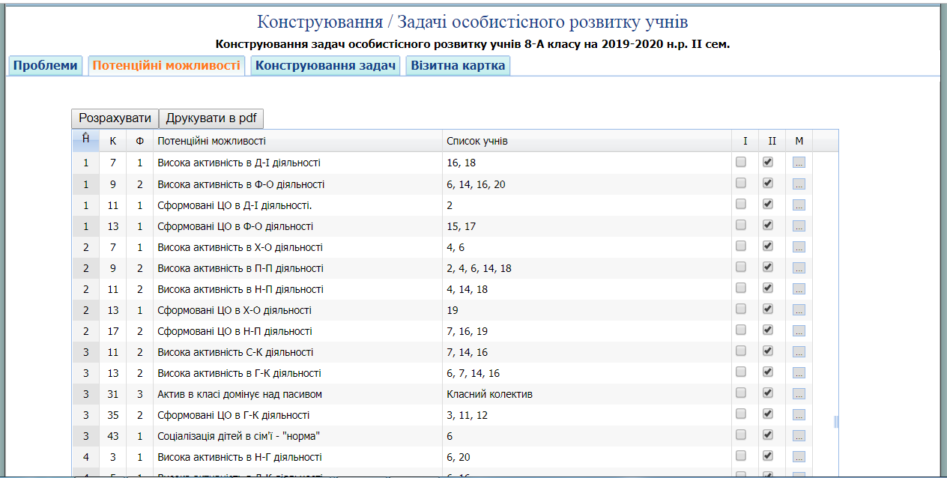
Конструювання задач особистісного розвитку учнів
1
Порядок дій:
Потенційні можливості → розрахувати.
Вибрати потенційні можливості вирішення означених проблем.
2

Slide 11
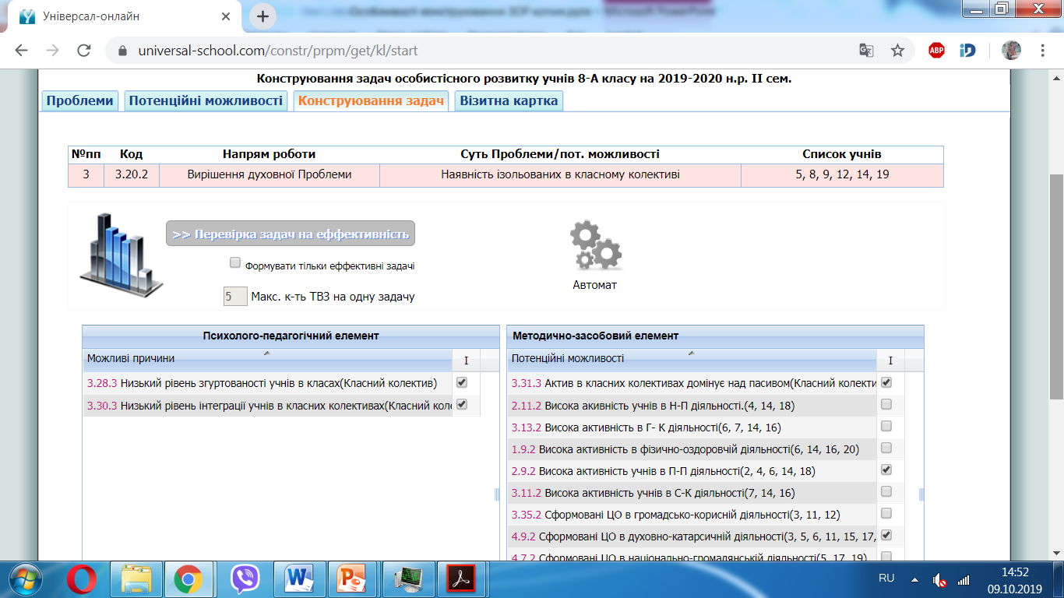
Конструювання задач особистісного розвитку учнів
1
Порядок дій:
Обрати одну з проблем.
Позначити можливі причини виникнення проблеми.
Вибрати потенційні можливості її вирішення.
Перейти до наступної проблеми.
1
1

Slide 12
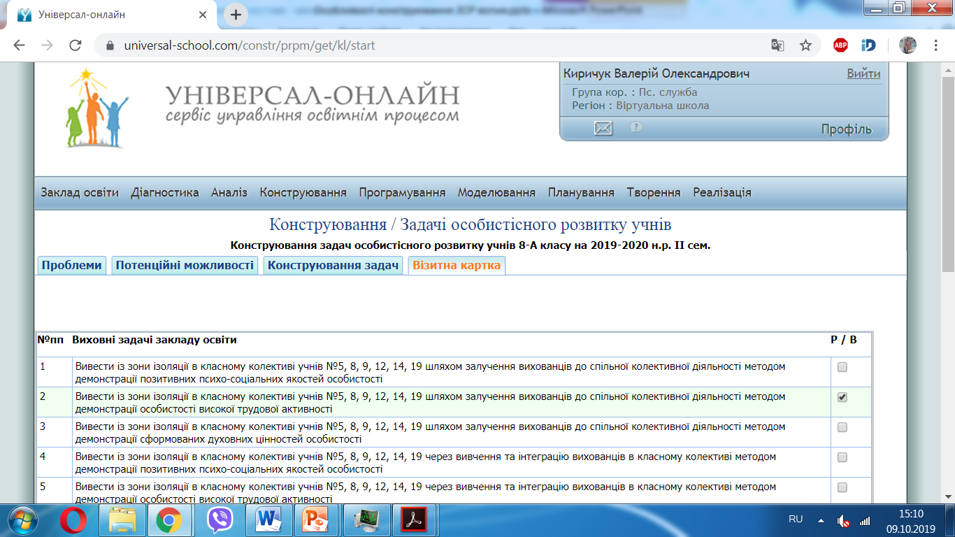
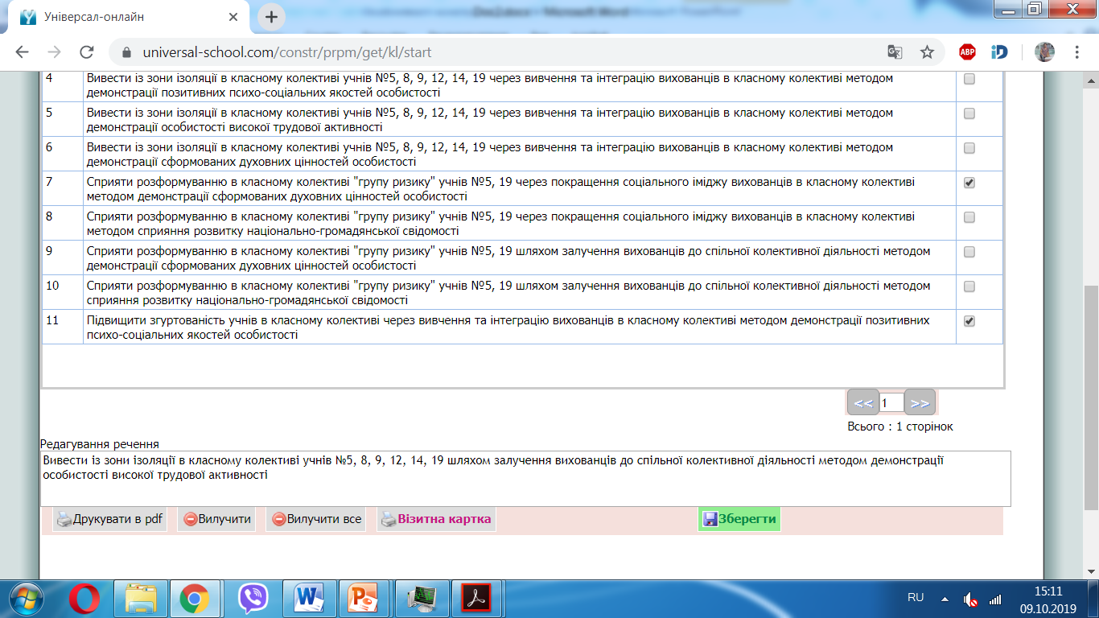
Візитна картка класу
1
2
4
Порядок дій:
Вибрати 3-4 задачі, що будуть вирішуватися протягом семестра.
Відредагувати формулювання задач.
Зберегти зміни.
Роздрукувати візитну картку чи виховні завдання.
3

Slide 13
На початку роботи
над проектом класного керівника
необхідно створити графічну сітку
в технологічному модулі «ПРОГРАМУВАННЯ»

Slide 14
«ПРОГРАМУВАННЯ»

Slide 15
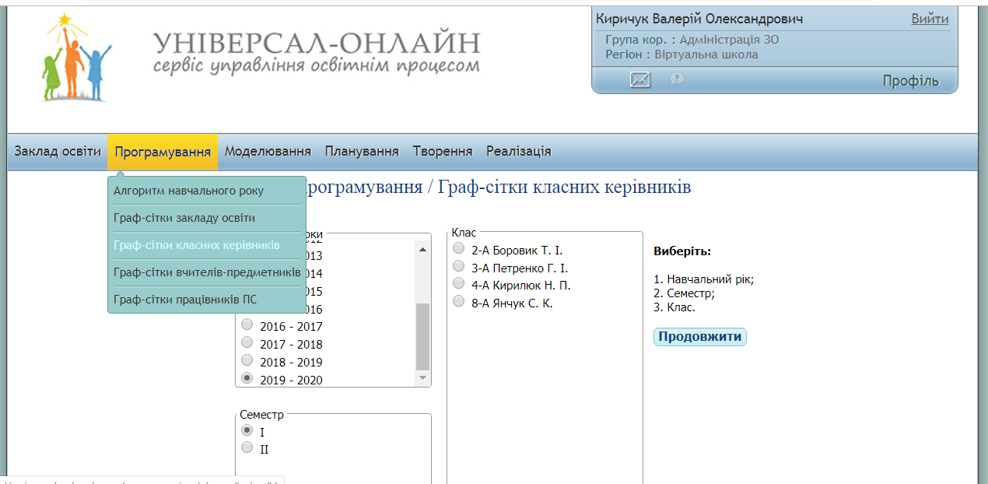
Графічна сітка класного керівника крок 1
1
5
2
6
3
Порядок дій:
Програмування.
Граф-сітки класних керівників.
Вибрати рік.
Вибрати семестр.
Підтвердити прізвище педагога.
Продовжити.
4

Slide 16
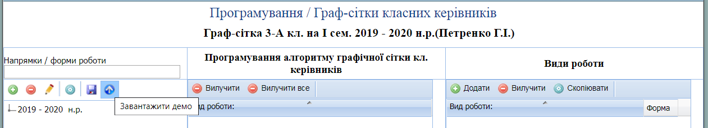
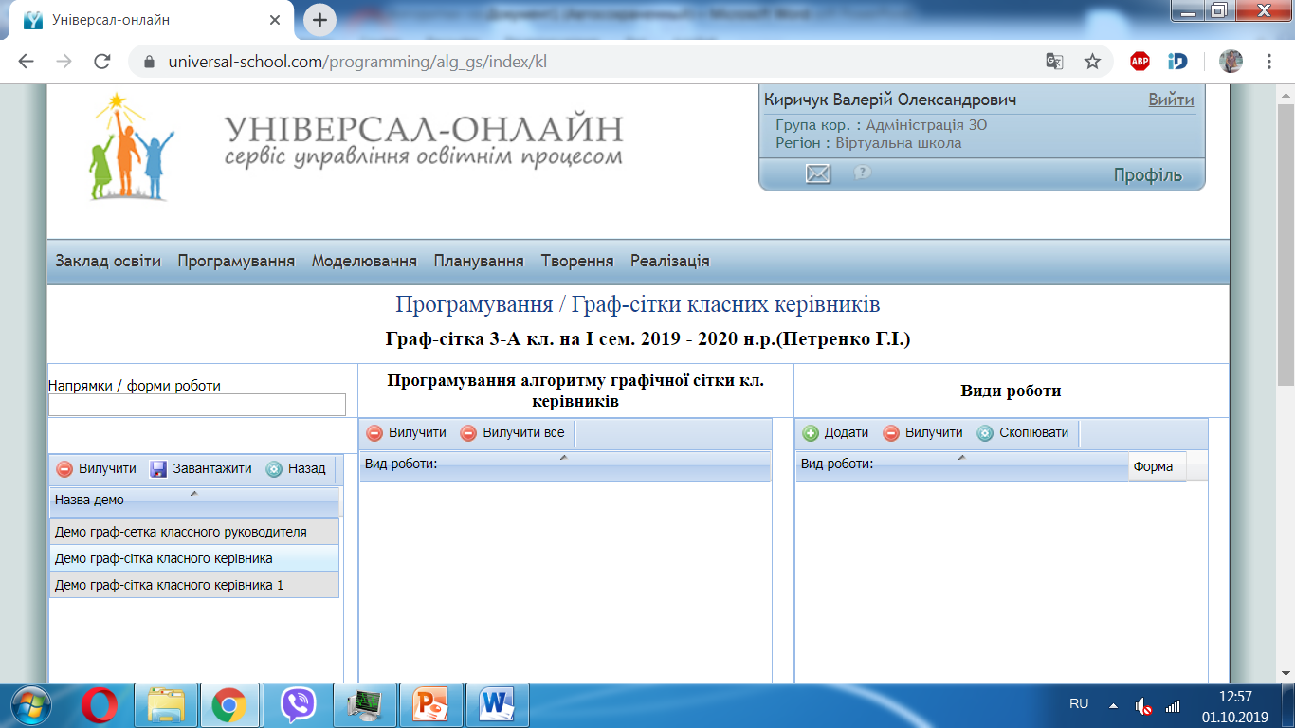
Графічна сітка класного керівника крок 2
1. Завантажити ДЕМО.
2. Вибрати графічну сітку.
3. Завантажити.

Slide 17
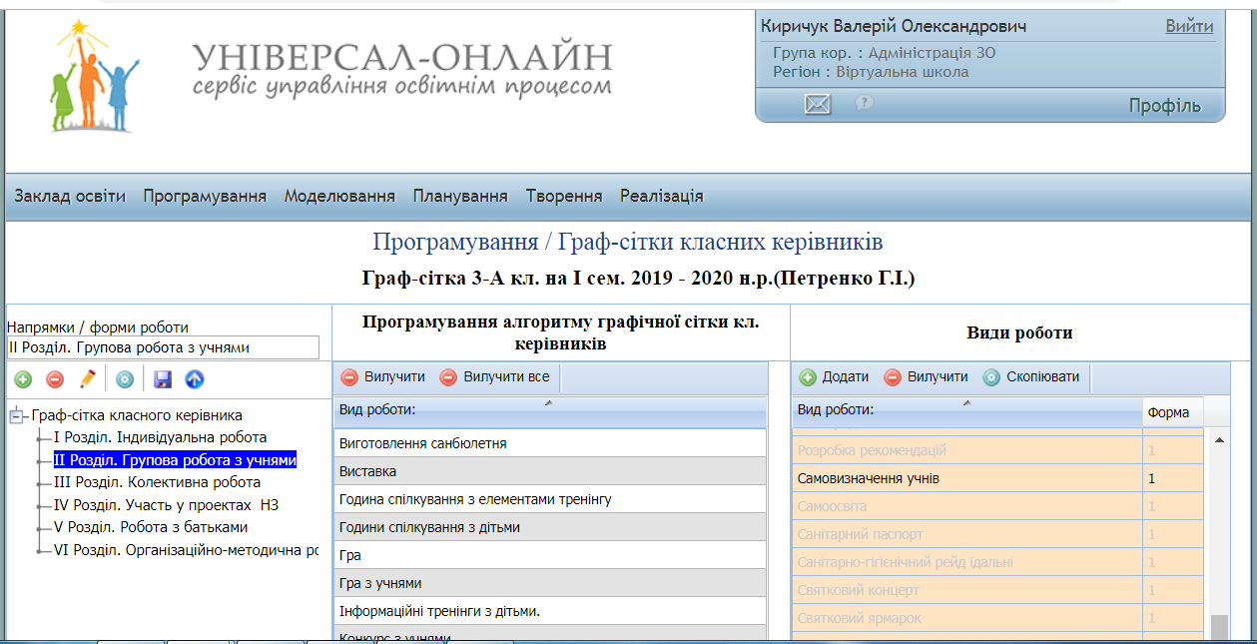

Графічна сітка класного керівника крок 3
Порядок дій:
Додати види роботи.
Закріпити за потрібними розділами.
Скопіювати на поточний рік.
3
2

Slide 18
Моделювання сюжетної лінії
проектів класного керівника відбувається
в технологічному модулі
«МОДЕЛЮВАННЯ»

Slide 19
«МОДЕЛЮВАННЯ»

Slide 20
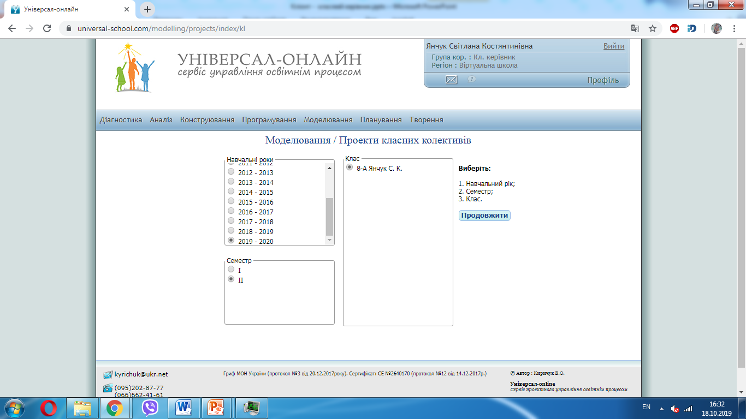
Моделювання сюжетної лінії проектів класного керівника
3
Порядок дій:
Обрати рік і семестр.
Підтвердити прізвище вчителя.
Продовжити.
1
2

Slide 21
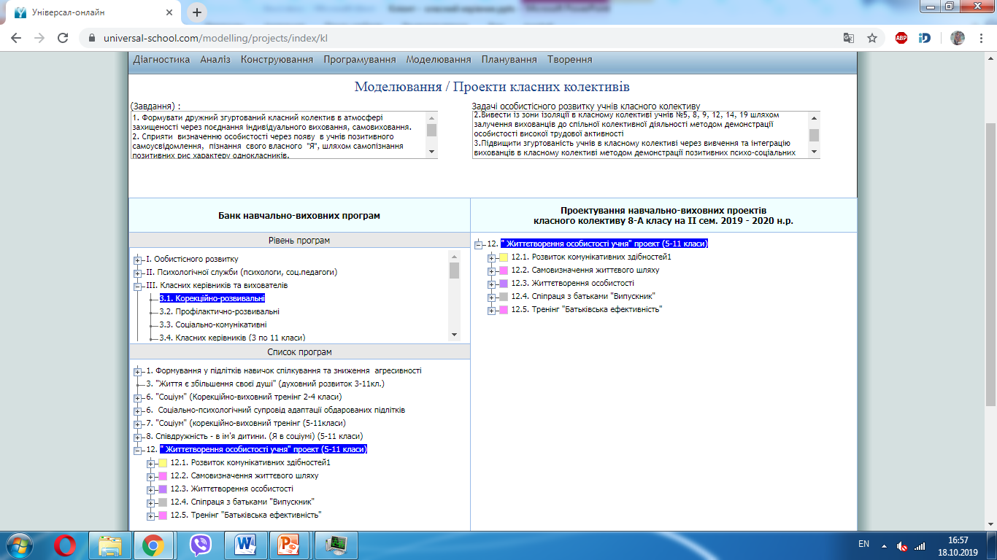
Моделювання сюжетної лінії проектів класного керівника
3
Порядок дій:
З банку програм обрати потрібну програму.
Перетягнути програму на поле моделювання.
Примітка: Програма обирається таким чином, щоб її завдання максимально збігалися із сконструйованими задачами класного колективу.
1
2

Slide 22
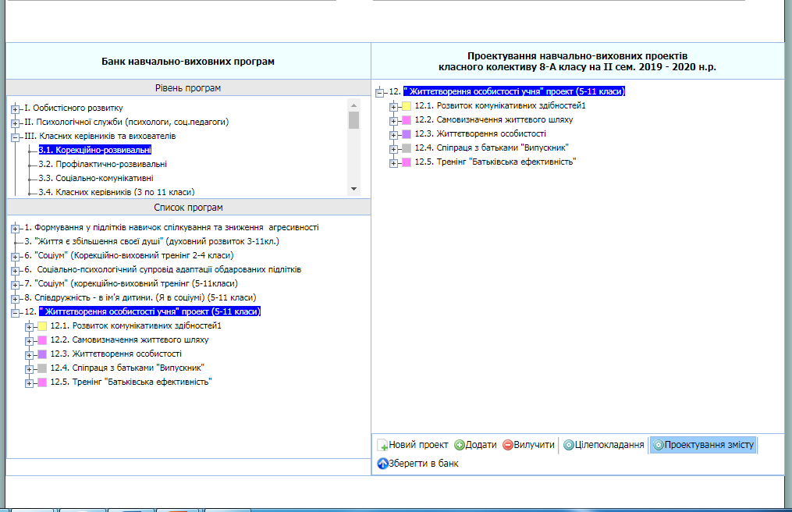
Моделювання сюжетної лінії проектів класного керівника
1
3
2
Порядок дій:
За допомогою кнопок «Додати», «Вилучити» визначити структуру проекту.
Натиснути кнопку «Проектування змісту».
Примітка: Є можливість створення власного проекту за допомогою кнопки «Новий проект».

Slide 23
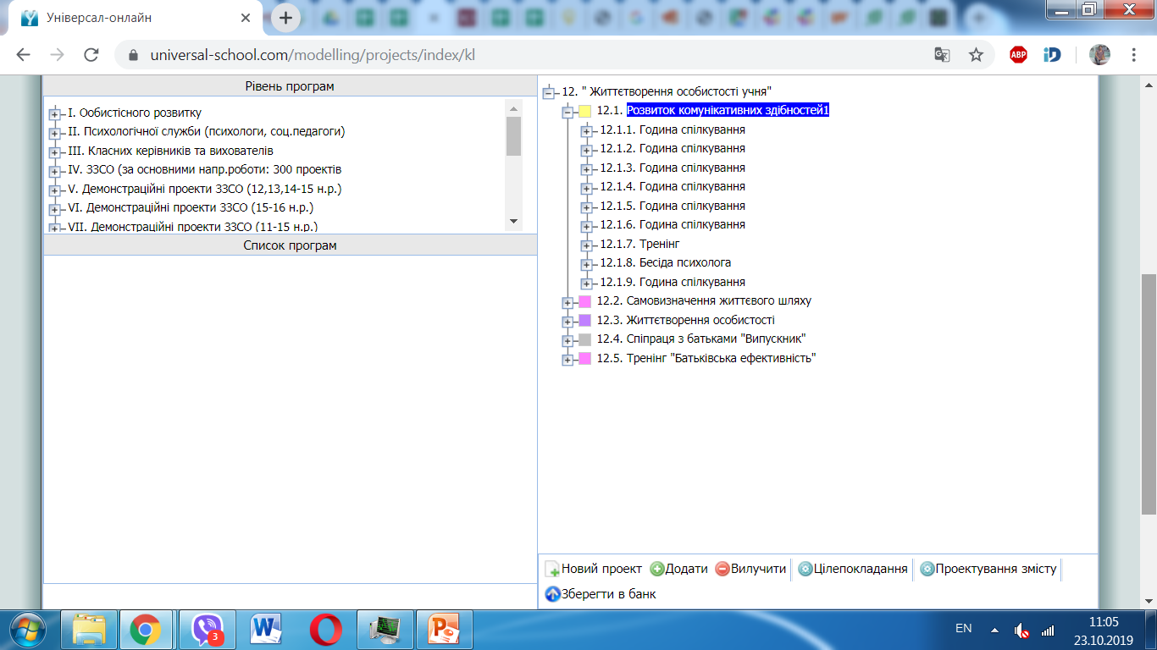
Цілепокладання проекту
1
Порядок дій:
Натиснути кнопку «Цілепокладання».

Slide 24
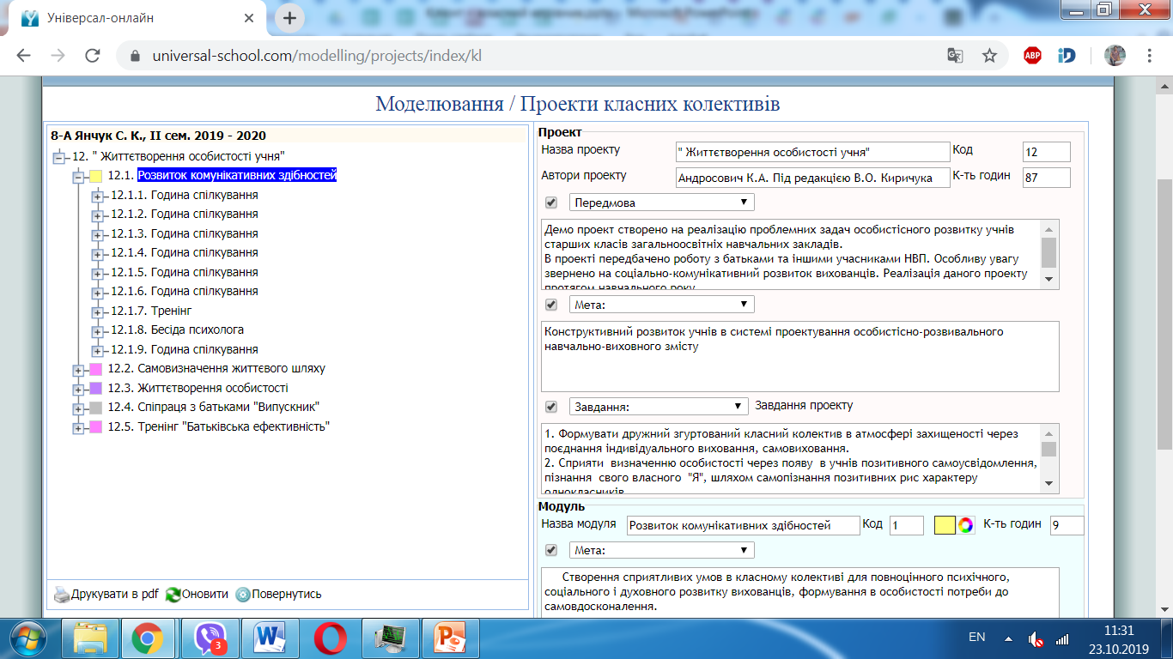
Цілепокладання проекту
1
3
2
4
5
Порядок дій:
Активувати проект, модуль.
Обрати потрібну назву модулю.
Вибрати необхідний структурний елемент та зробити зміни.
Проставити кількість годин (міні-модулів).
Надрукувати сюжетну лінію проекту.

Slide 25
«ПЛАНУВАННЯ»

Slide 26
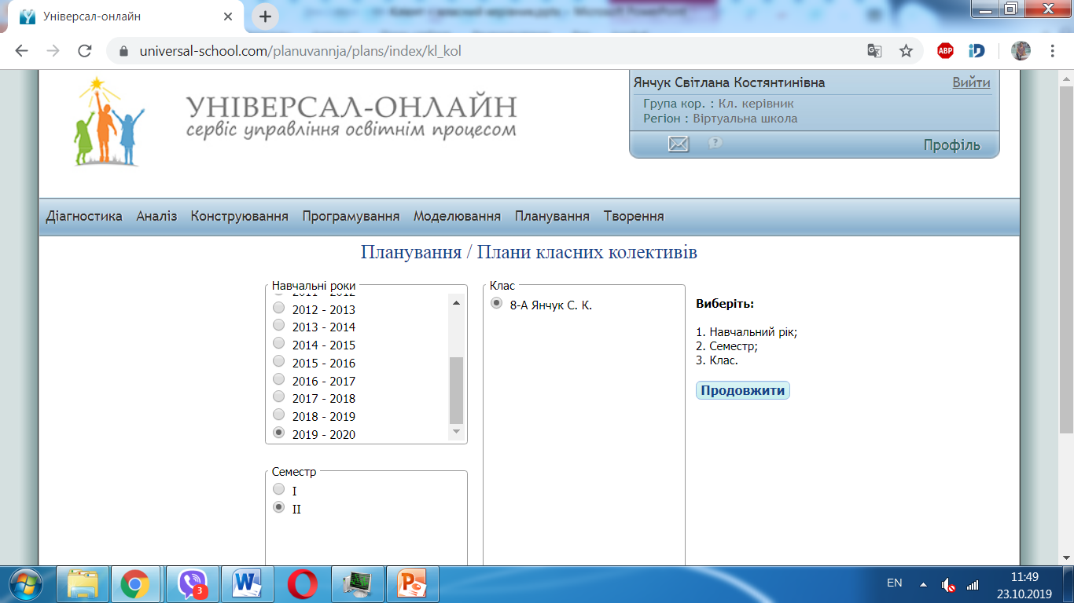
Створення плану класного керівника
3
4
Порядок дій:
«Планування», плани класних колективів.
Вибрати рік, семестр.
Підтвердити прізвище педагога.
Продовжити.
2
1

Slide 27
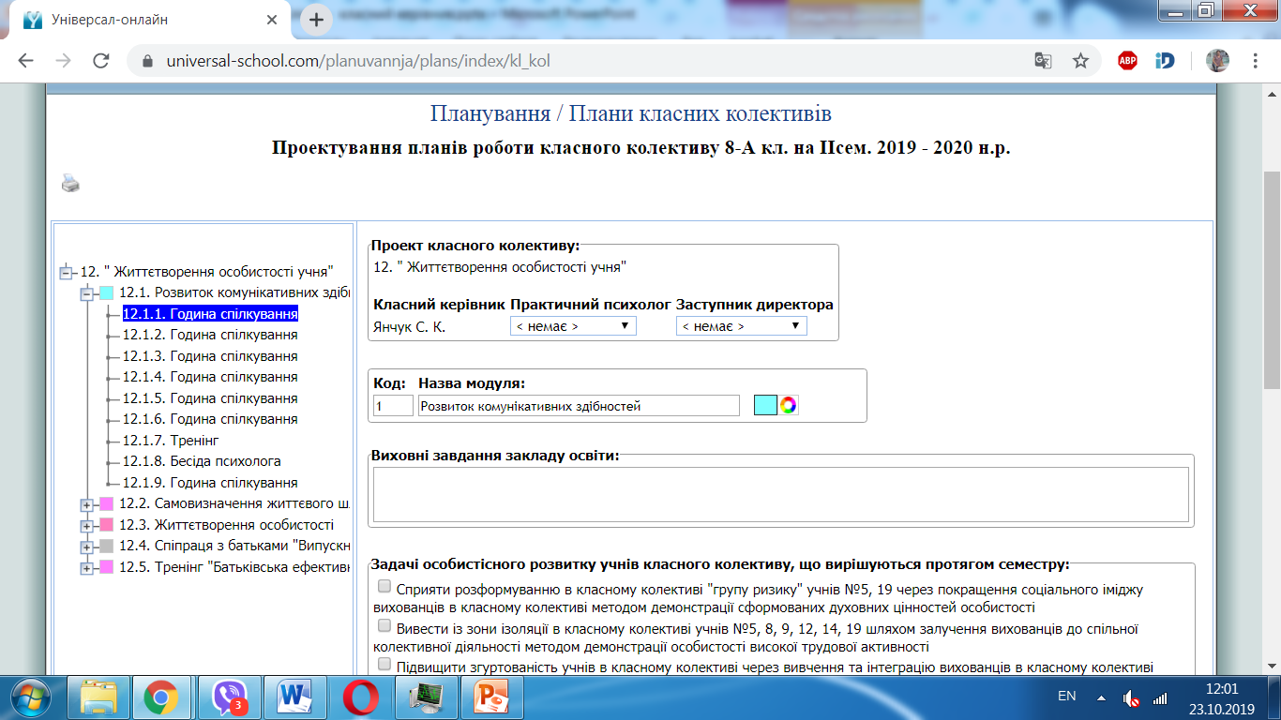
Створення плану класного керівника
2
Порядок дій:
Активувати потрібний модуль.
Вибрати задачі особистісного розвитку, що вирішуються.
1

Slide 28
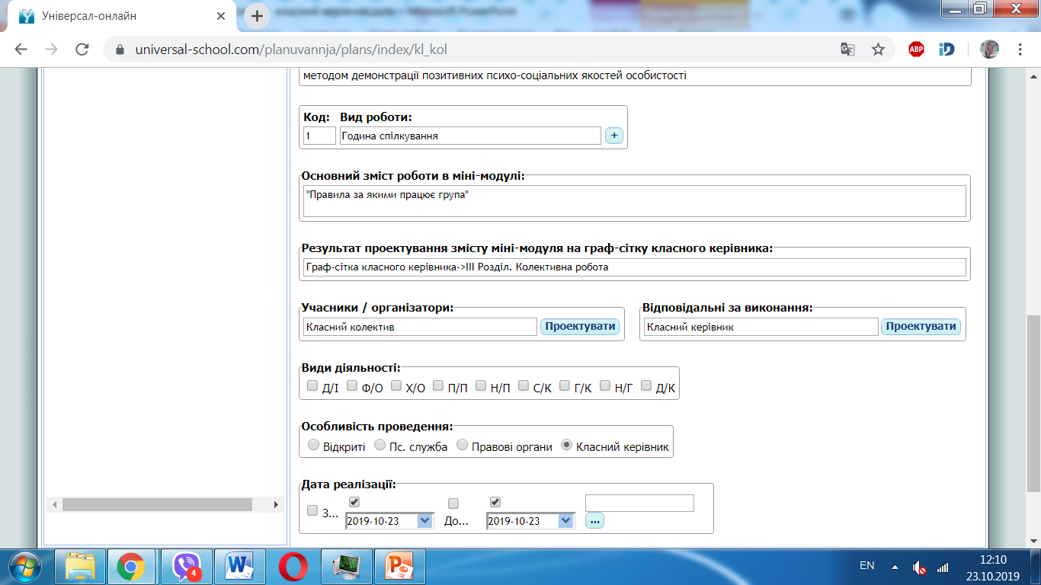
Створення плану класного керівника
1
2
Порядок дій:
Обрати вид і зазначити зміст роботи, зберегти.
Проектувати учасників освітнього середовища, організаторів та відповідальних за проект.
Зазначити дату або дати реалізації міні-модуля.
3

Slide 29
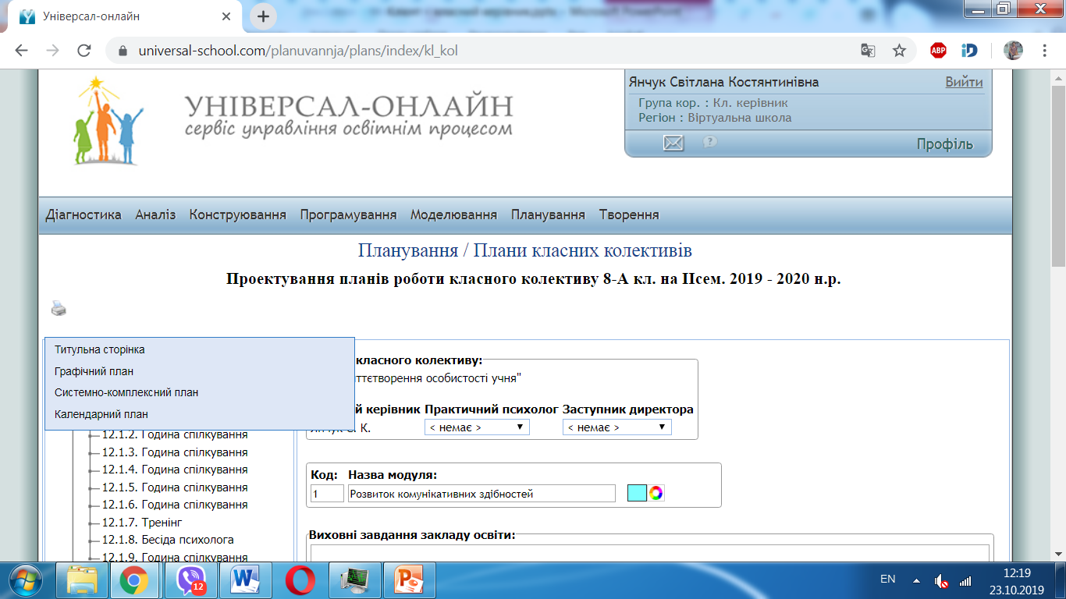
Створення плану класного керівника
Порядок дій:
Роздрукувати потрібні типи планів роботи класного керівника на семестр.
1

Slide 30
«ТВОРЕННЯ»

Slide 31
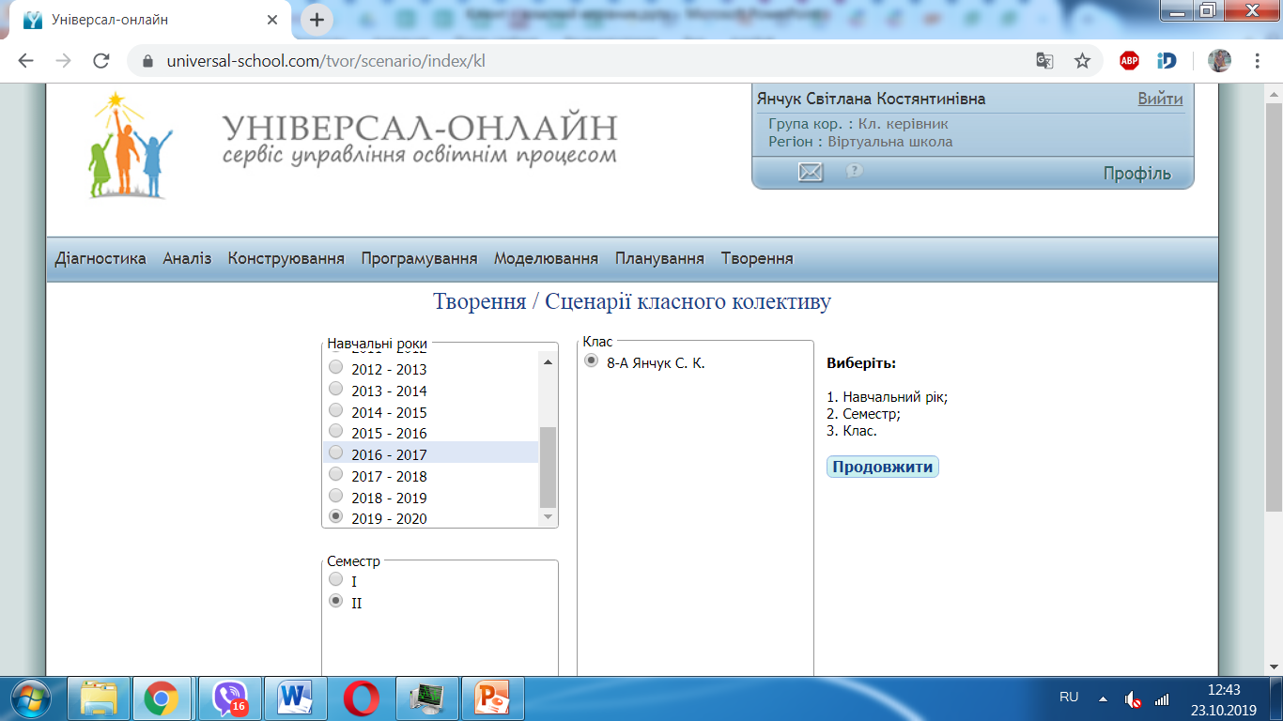
Творення сценаріїв класним керівником
3
3
Порядок дій:
«Творення», сценарії класного колективу.
Вибрати рік, семестр.
Підтвердити прізвище педагога.
Продовжити.
2
1

Slide 32
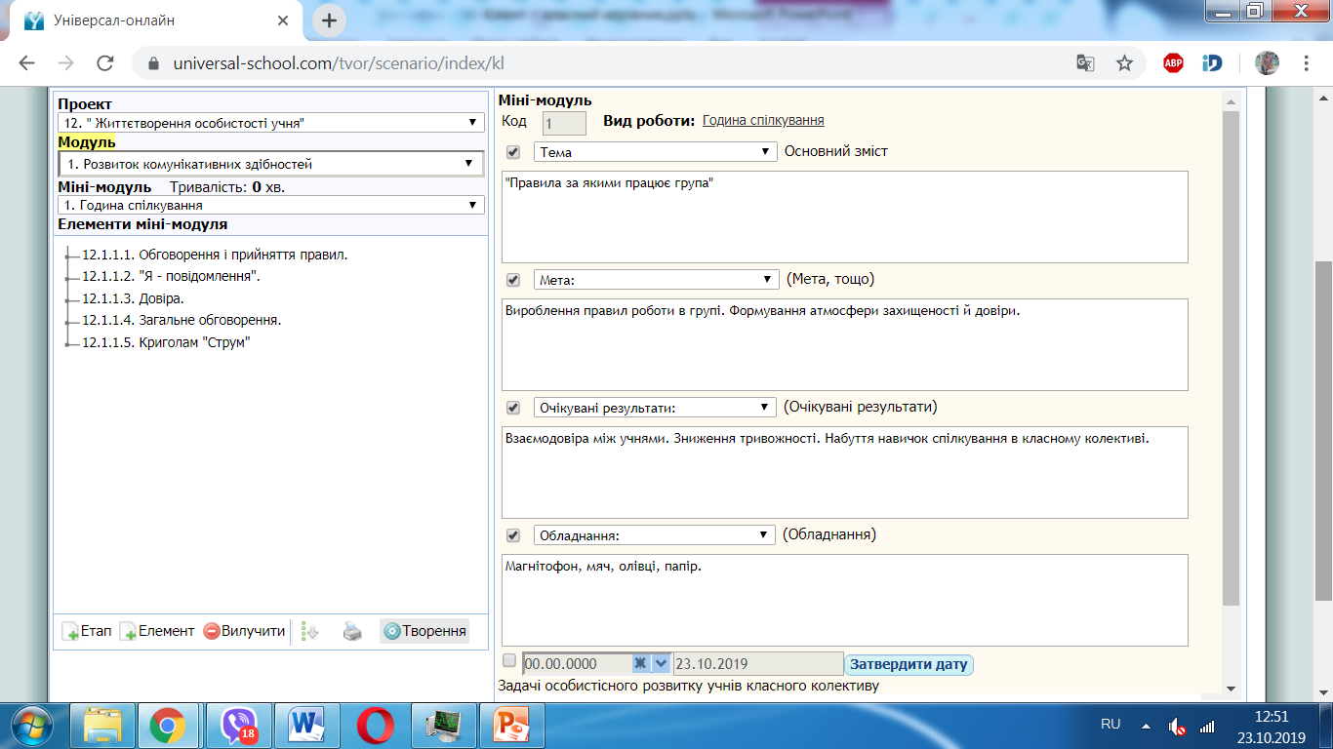
Творення сценаріїв класним керівником
Порядок дій:
Обрати проект, модуль, міні-модуль.
Додати чи вилучити етап чи елемент міні-модулю.
1
2

Slide 33
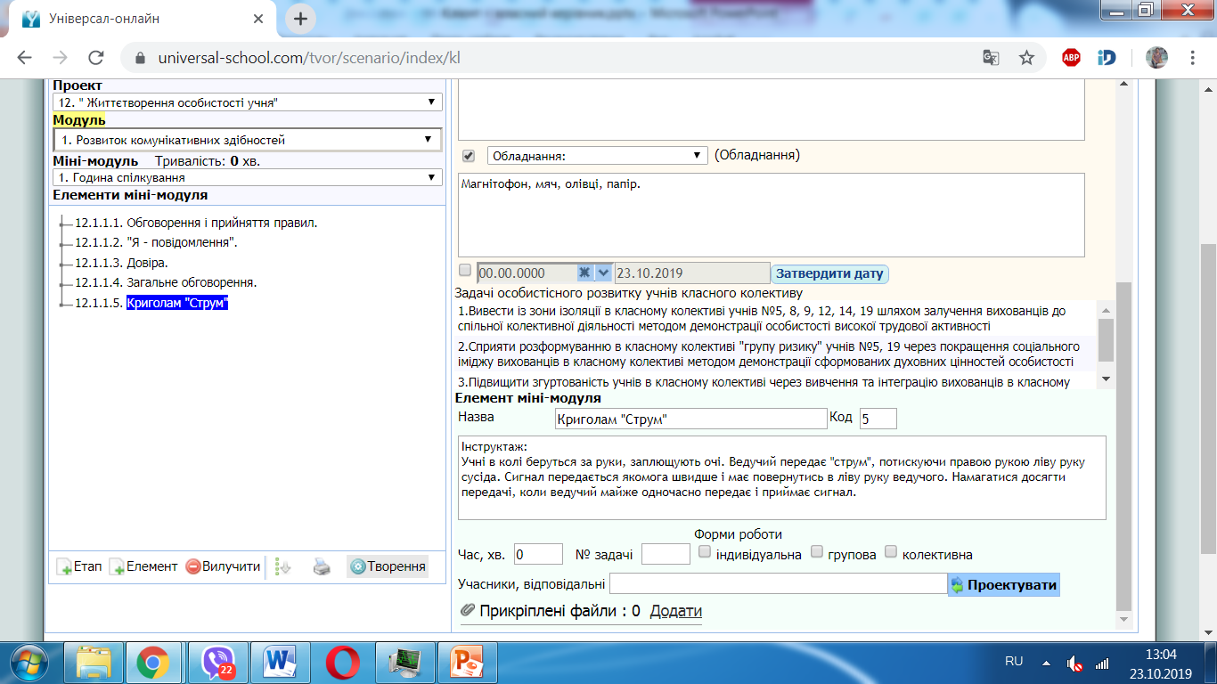
Творення сценаріїв класним керівником
2
1
3
Порядок дій:
Визначити час та форму роботи, учасників та відповідальних.
Затвердити дату проведення міні-модуля.
Додати файли із сценарієм заходу чи презентацію, що зберігаються у сервісі.
Роздрукувати сценарій.
4

Slide 34
Сервіс: http://www.universal-school.com
Сайт сервісу: http://www.universal-online.org
Посилання на презентації: https://goo.gl/Hg8m5y
Автор сервісу: Киричук Валерій Олександрович
Т: +38(066) 6624161
kyrichuk@ukr.net
https://www.facebook.com/valeri.kirichyk

